Slide 1

SOFTWARE DE SISTEMAS
PRESENTAN:
López García Francisco
Martínez Hernández Luz Mireya
Vázquez García Luz María
Jiménez Pérez Bartolomé
4º. A
Licenciatura en Informática
PROFESOR: LIC.ERENDIRA

Slide 2
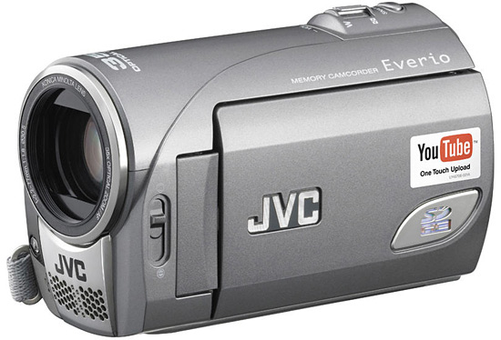
DEFINICION DEL PROBLEMA
Subir los videos realizados por ti a internet.

Slide 3
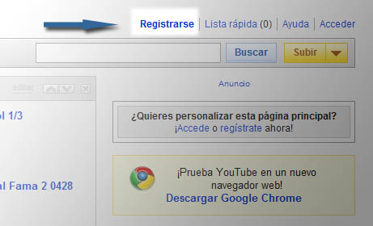
ANALISIS DEL PROBLEMA
Como queremos subir el video iniciamos primero por registrarnos para obtener una cuenta en el portal de nuestro agrado.

Slide 4

SELECCIÓN DE LA MEJOR ALTERNATIVA
Que beneficios nos proporciona cada portal para una mejor solución.

Slide 5
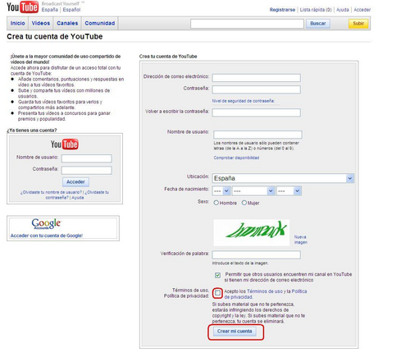
DIAGRAMACION
Llenar un formulario que incluye: título del video, descripción, categoría (comedia, deportes, educación, etcétera), etiquetas (palabras clave que se relacionan con el video: “chistoso”, “divertido”, “animales”, “cine mudo”, las que el usuario quiera).

Slide 6
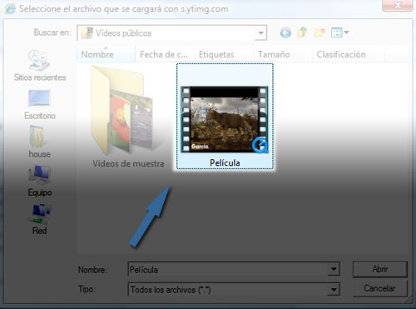
Prueba de escritorio
Seleccionar el video (es igual a como se “adjuntan” los archivos en un correo electrónico).

Slide 7

codificacion
De acuerdo con el manual de usuario: “YouTube puede aceptar casi cualquier formato de video para las subidas”, sin embargo es recomendable usar el formato de video MPEG4. La duración máxima es de 10 minutos y el tamaño no debe ser mayor a 1 GB.

Slide 8


transcripcion
Independientemente del formato en el que fue subido, YouTube procesa todos los videos y los convierte al formato Adobe Flash Video (cuyos altos niveles de compresión hacen que el archivo sea más “ligero” a la hora se subirse y reproducirse). El tiempo de procesamiento varía dependiendo del tamaño y formato del video original y puede durar entre unos minutos y ocho horas.

Slide 9
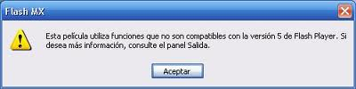
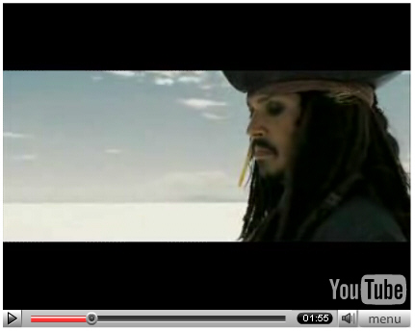
compilacion
Una vez procesado se checan los posibles errores que surgieran en la ejecucion de nuestro video.

Slide 10
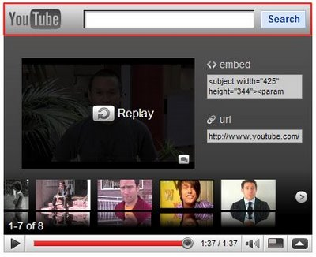
Pruebas de computador
Los resultados son los esperados y podemos ver nuestro video en nuestro blog o servidor favorito.

Slide 11

Documentación externa
Una vez subidos nuestros videos se siguen las recomendaciones del servidor para que en determinado momento no cancelen nuestra cuenta o bloquen nuestros videos.

